Slide 1
Tensorflow機器學習 基礎教學
TensorFlow是一個機器學習框架，將使用Python帶大家從零開始實作機器學習的基礎，自行簡單打造一個神經網路模型，讓電腦對模型做訓練並評估。

Slide 2
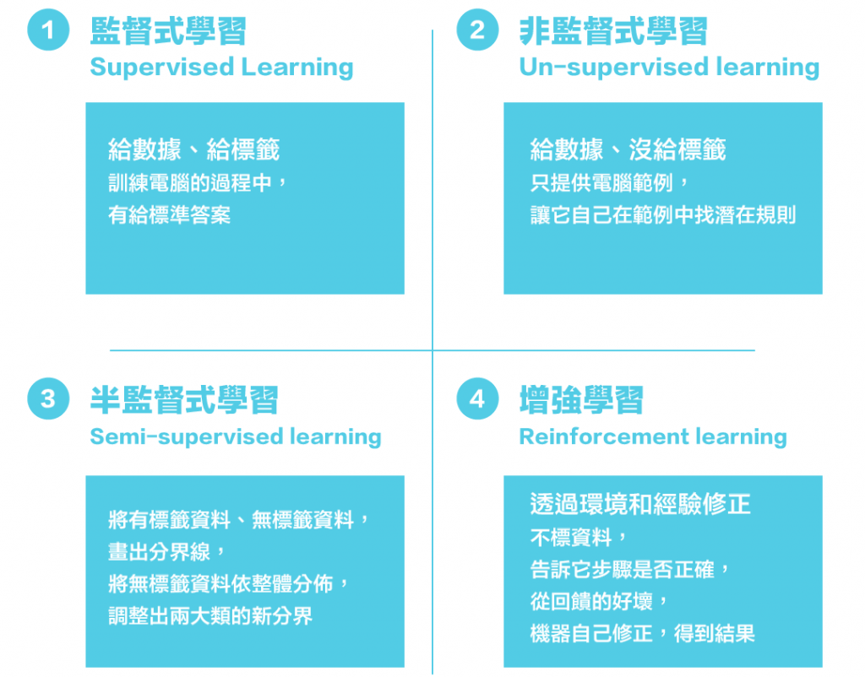
機器學習(三大)四大類別

Slide 3
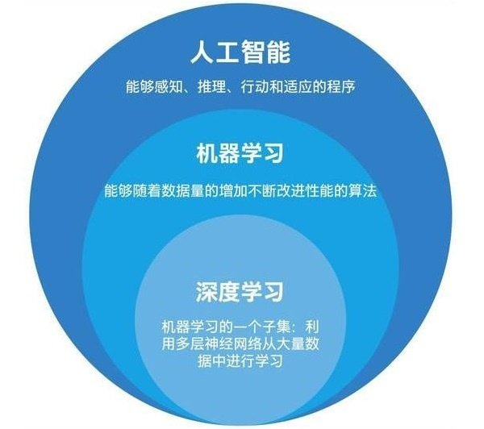
機器學習、深度學習、神經網路？

Slide 4
處理問題的種類
二元分類問題：(0 or 1)
開或關、買或不買、放不放假
多類別分類問題：(0 or 1 or 2 or ...)
這是什麼動物、要吃什麼口味
回歸問題：(0~1)
明天溫度多少、賺錢賺到多少
......
https://brohrer.mcknote.com/zh-Hant/using_machine_learning/five_questions_data_science_answers.html

Slide 5
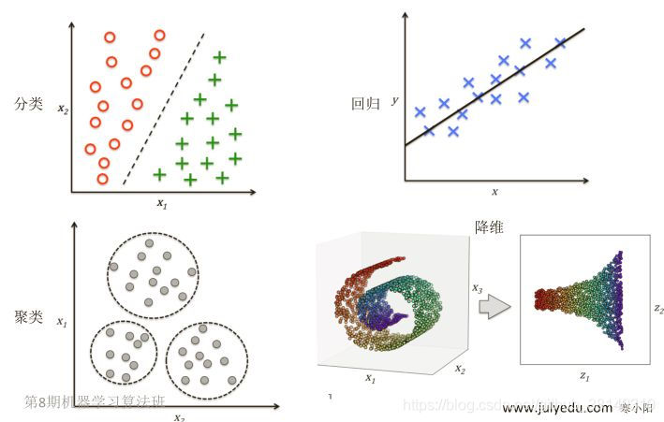
處理問題的方式

Slide 6
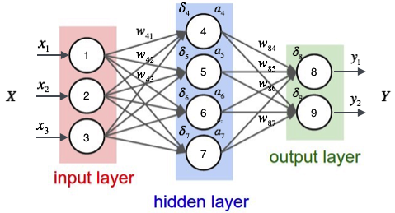
神經網路(模型)

Slide 7
今天要不要去上課-定義
以下為影響決策的因素 (是(1)或否(0)問題)：
有作業要交？(重要)
有考試要考？(極重要)
天氣狀態差？(不重要)
昨晚熬夜？(一般重要)

Slide 8
今天要不要去上課-推導
計算結果(過半就上課)：
1(要交作業) x 0.7(重要)+
0(沒考試) x 0.9(極重要)+
1(下雨天) x -0.2(不重要)+
1(沒睡飽) x -0.4(一般重要)+
0.5(偏差值)
=0.6 (因為>0.5，所以結論是要上課)

Slide 9

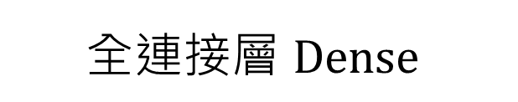

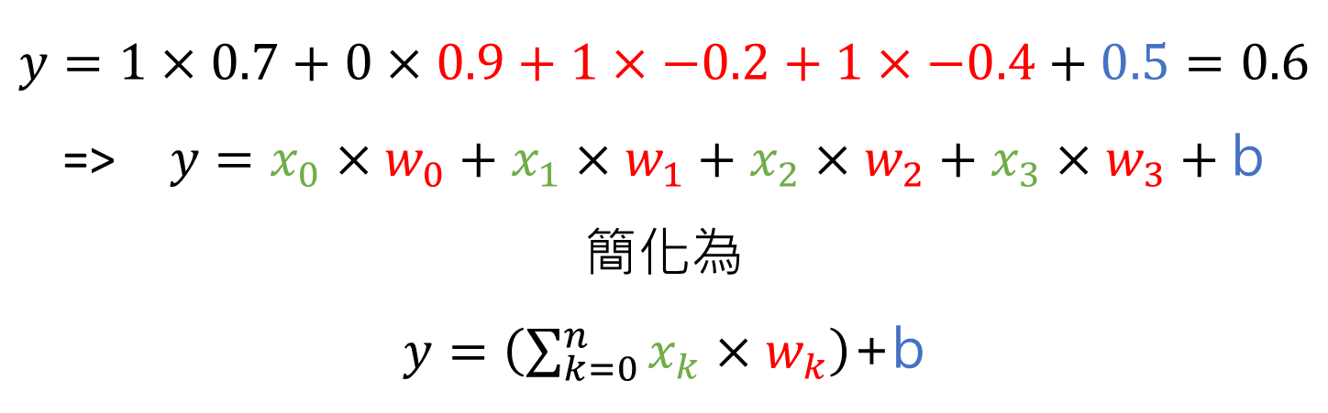



前向傳遞
$$y=1×0.7+0×0.9+1×−0.2+1×−0.4+0.5=0.6$$
=> $y=x_{0}×w_{0}+x_{1}×w_{1}+x_{2}×w_{2}+x_{3}×w_{3}+\text{b}$
簡化為
$y=\left(\sum_{k=0}^{n}{x_{k}×w_{k}}\right)$+b
$$x_{0}$$
$$x_{1}$$
$$y$$
$$全連接層 Dense$$
$$x_{2}$$
$$x_{3}$$
https://youtu.be/aircAruvnKk?list=PLZHQObOWTQDNU6R1_67000Dx_ZCJB-3pi&t=208

Slide 10
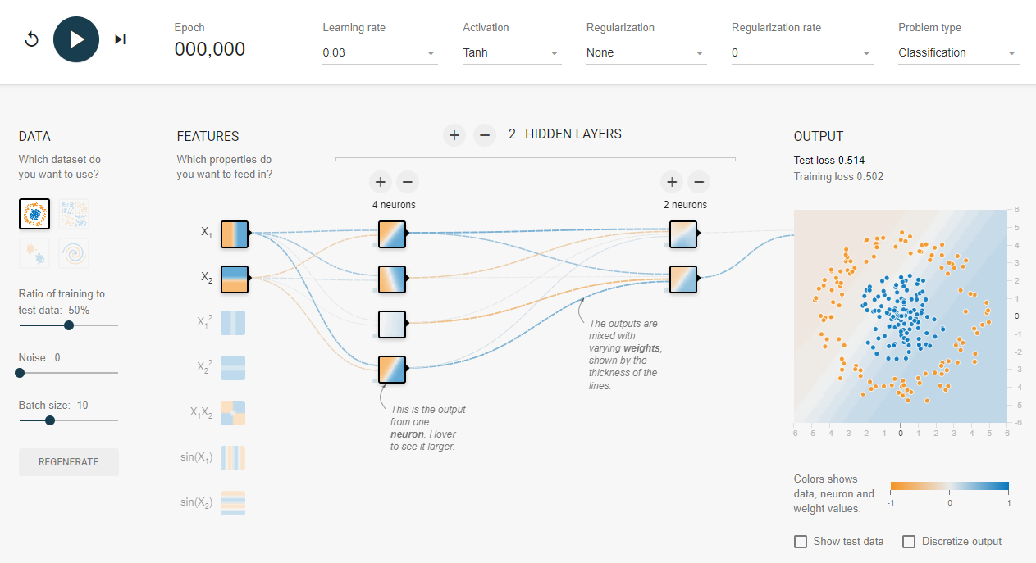
先玩玩這個
http://playground.tensorflow.org/

Slide 11
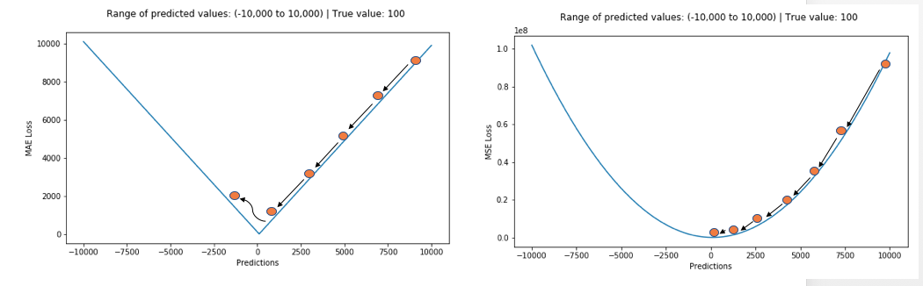
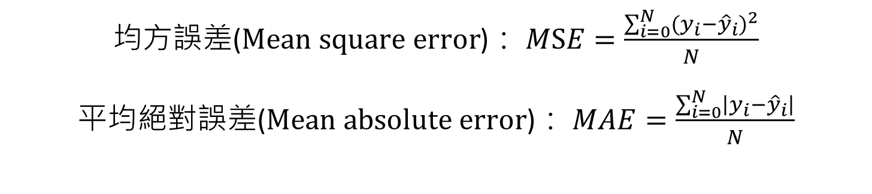
損失函數 Loss
均方誤差($Mean square error$)： $MSE=\frac{\sum_{i=0}^{N}{{(y_{i}−{\hat{y}}_{i})}^{2}}}{N}$
平均絕對誤差($Mean absolute error$)： $MAE=\frac{\sum_{i=0}^{N}{\left|y_{i}−{\hat{y}}_{i}\right|}}{N}$

Slide 12
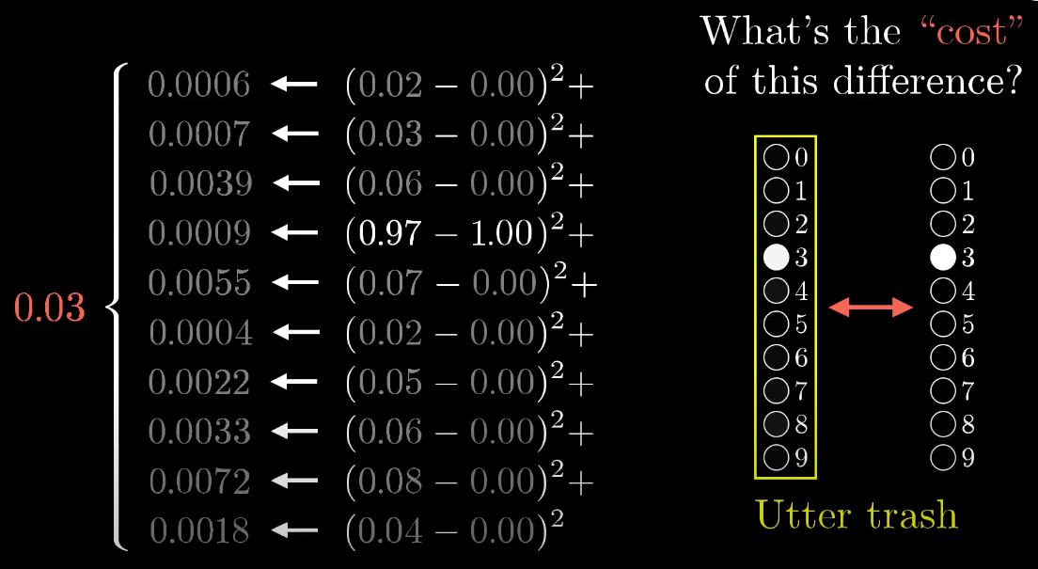
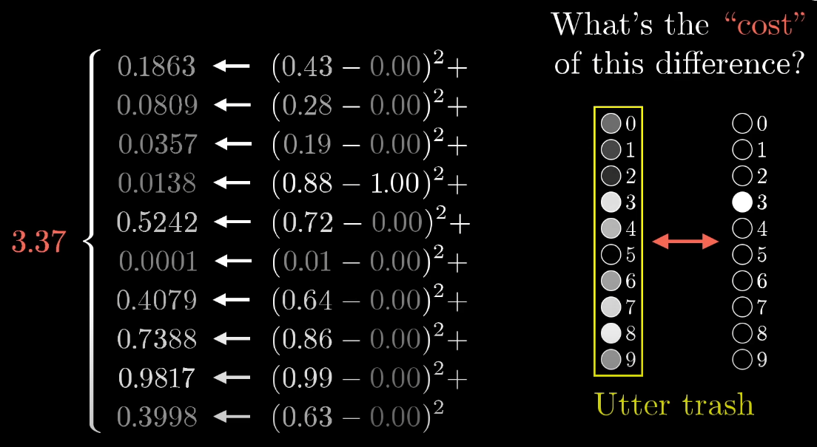
損失很小
損失很大
https://youtu.be/IHZwWFHWa-w?list=PLZHQObOWTQDNU6R1_67000Dx_ZCJB-3pi&t=236

Slide 13

梯度下降法
$下降太快$(學習率過高)
https://chih-sheng-huang821.medium.com/機器學習-基礎數學-二-梯度下降法-gradient-descent-406e1fd001f
https://medium.com/雞雞與兔兔的工程世界/機器學習ml-note-sgd-momentum-adagrad-adam-optimizer-f20568c968db

Slide 14
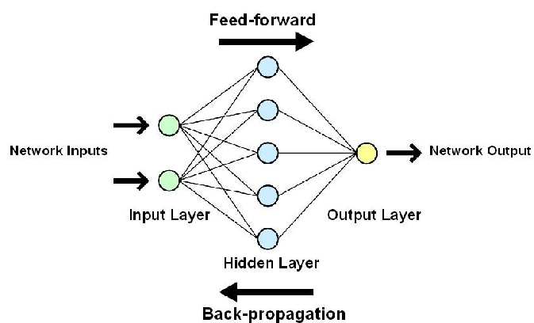
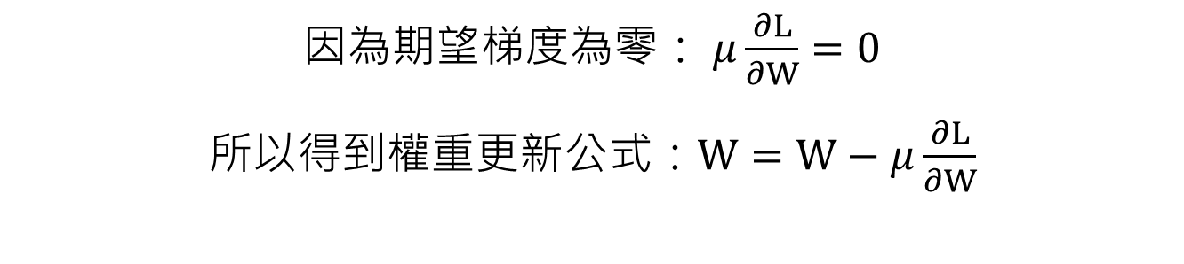
反向傳遞
因為期望梯度為零： $μ\frac{∂L}{∂W}=0$
所以得到權重更新公式：$W=W−μ\frac{∂L}{∂W}$
https://youtu.be/tIeHLnjs5U8?t=49

Slide 15

使用的套件
使用程式語言： | Python
機器學習框架： | Tensorflow
高階深度學習API： | Keras

Slide 16
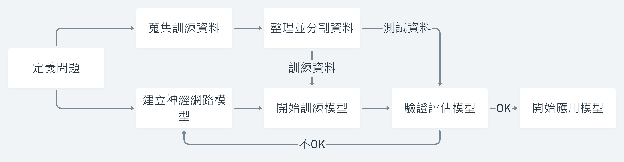
定義問題、步驟

Slide 17
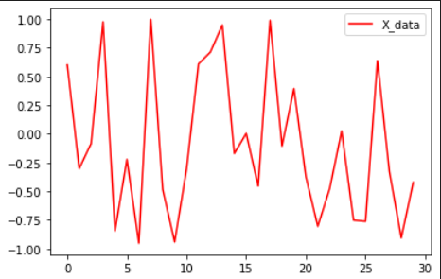
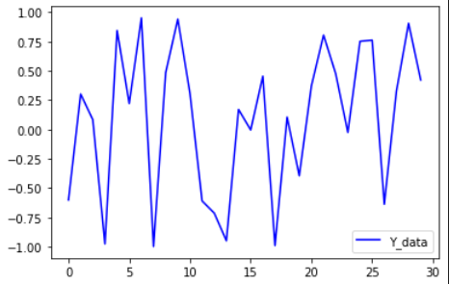
一個回歸問題 (單輸入/單輸出)
model

Slide 18
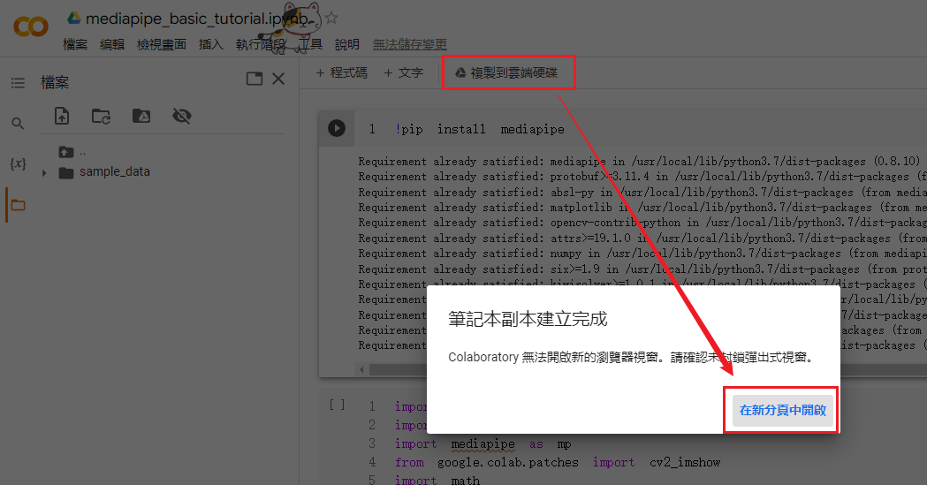
使用Google Colab執行程式
https://colab.research.google.com/drive/1M2csOZj2U8zHo4dsn57HYR2tHd7zLIhO?usp=sharing
開啟網頁後須登入Google帳戶並建立筆記本副本才可使用

Slide 19
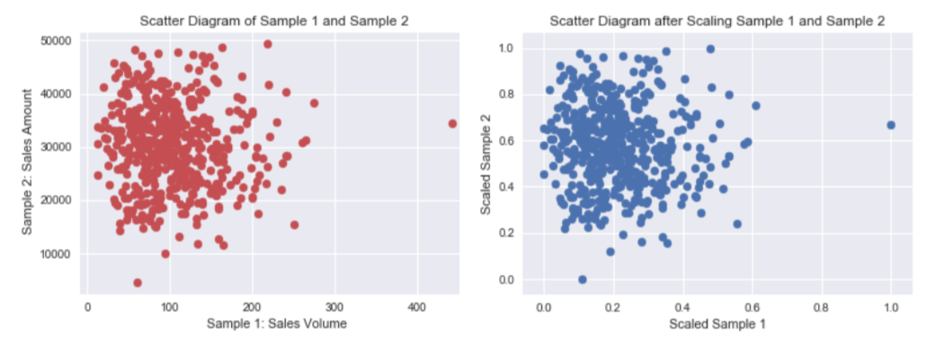
資料的正規化
https://aifreeblog.herokuapp.com/posts/54/data_science_203/

Slide 20
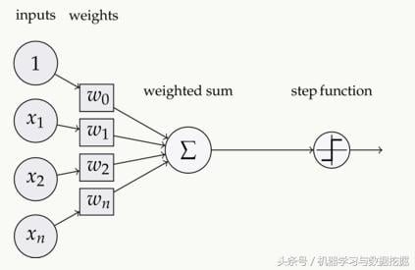
添加激活函數
目的：加入非線性因素、充分組合特徵
https://www.cnblogs.com/wj-1314/p/12015278.html

Slide 21
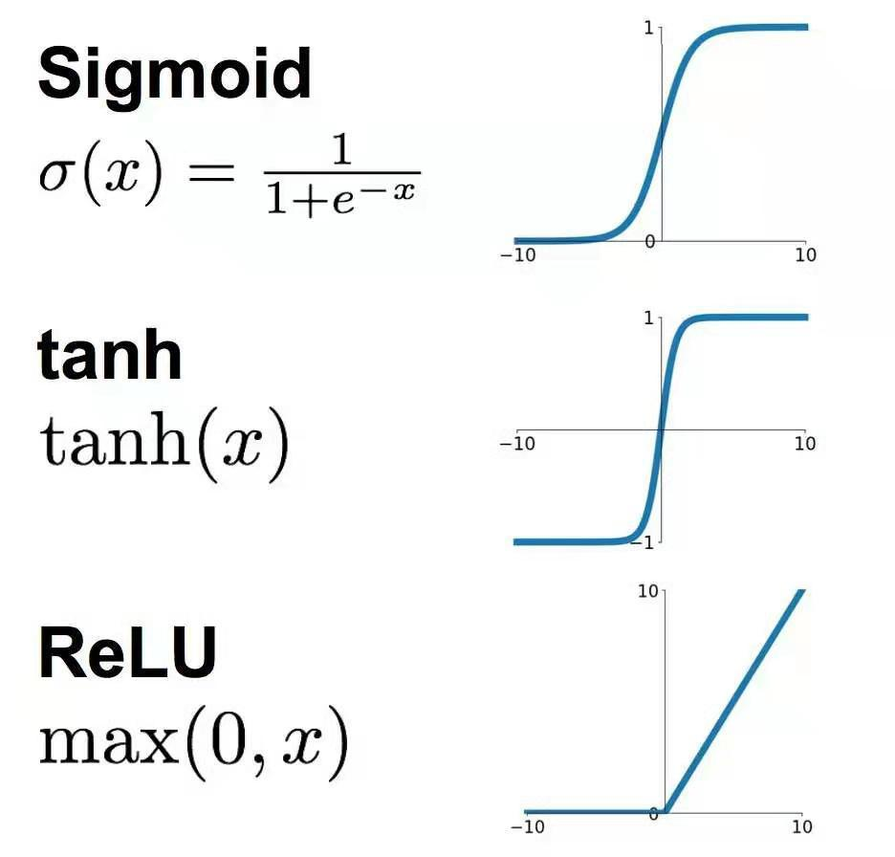
常見的激活函數
常用於分類處理的輸出層，使用於隱藏層會有嚴重的梯度消失問題。
使用於隱藏層的效果較Sigmoid好，但同樣會有梯度消失問題。
目前最常使用於隱藏層的方法，且性能優於Sigmoid或Tanh。

Slide 22
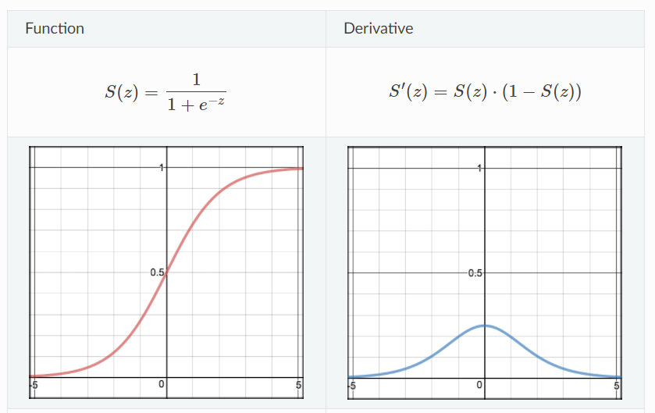
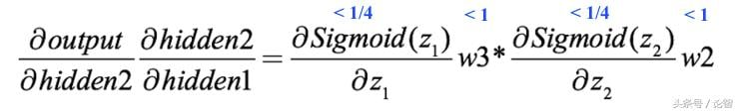
梯度消失
https://kknews.cc/zh-tw/news/j4vbonp.html

Slide 23
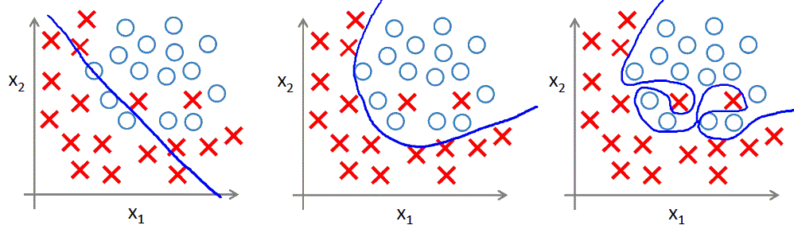
欠擬合、過擬合
欠擬合
正確擬合
過擬合
https://www.twblogs.net/a/5b8ea39e2b71771883469d87

Slide 24
權重初始化
https://zhuanlan.zhihu.com/p/72374385
結論
使用Sigmoid或Tanh激活函數時，建議使用Glorot(Xavier)初始化。
使用ReLU激活函數時，建議使用He初始化。
Keras預設是使用Glorot(Xavier)初始化。

Slide 25
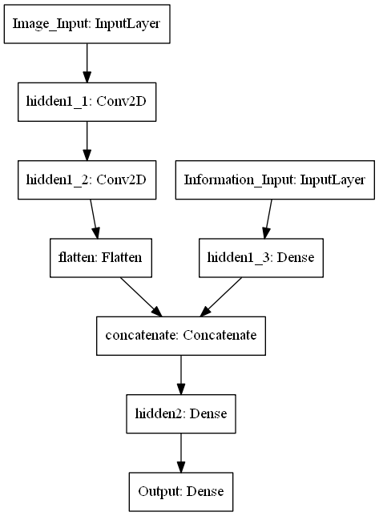
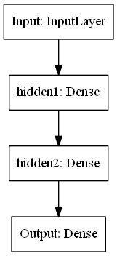
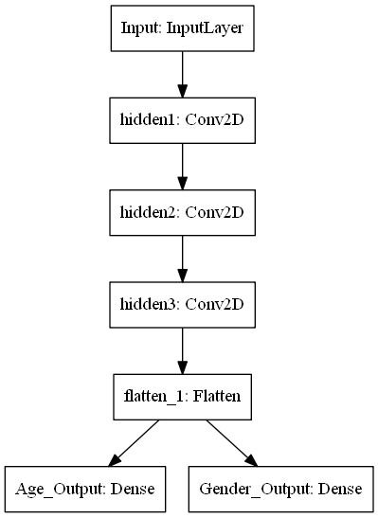
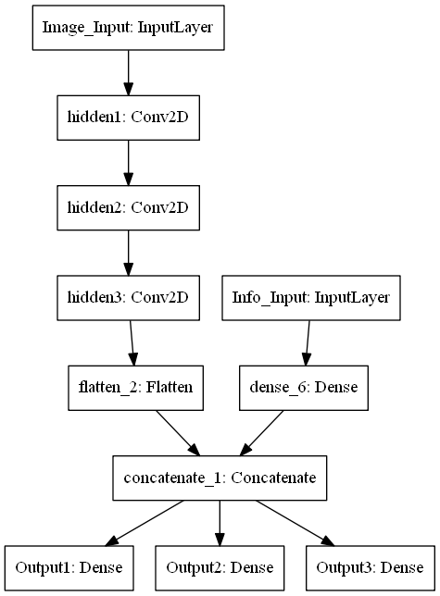
更多模型設計方式
https://ithelp.ithome.com.tw/articles/10234389

Slide 26
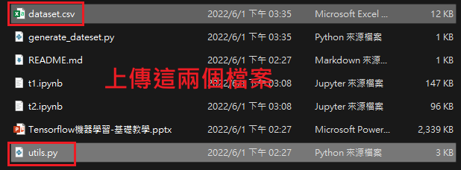
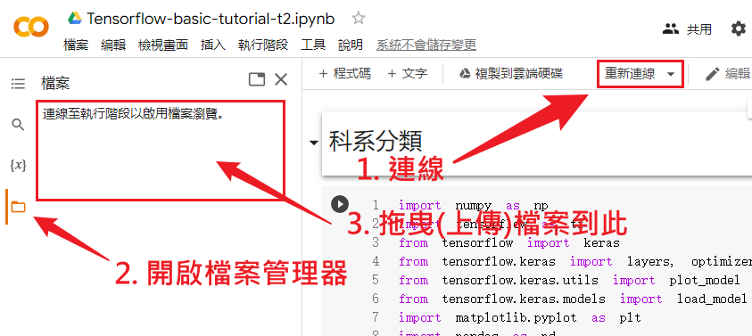
練習題
https://colab.research.google.com/drive/1o4bg_2kCnnfsl9a6ciYMIHPf4_7cJYsW?usp=sharing

Slide 27
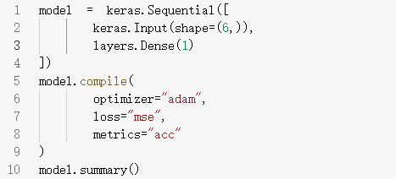
自行修改模型設計
靠前面的理解試著修改看看此程式內的模型設計，
將結果訓練更佳的準確。

Slide 28
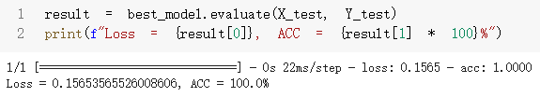
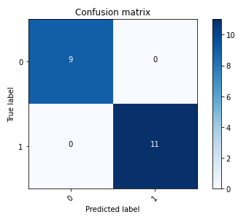
預計結果

